Slide 1
现代科技进步与人类社会发展

Slide 2
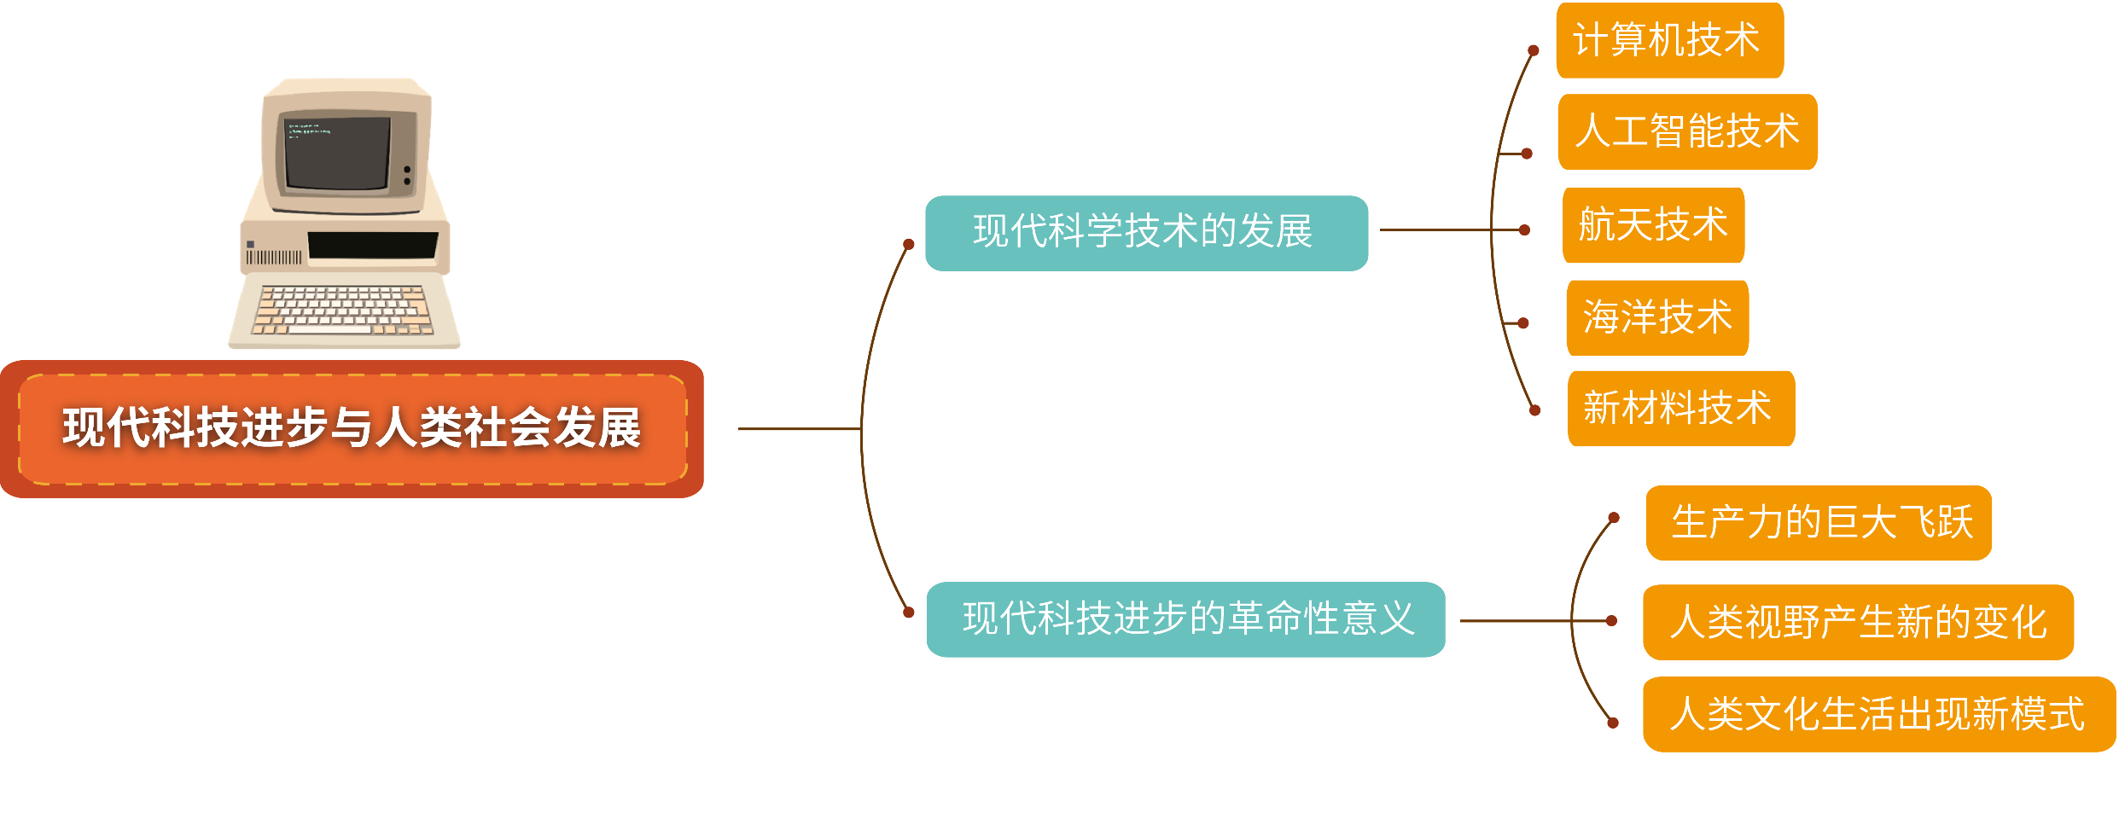

Slide 3

现代科学技术的发展

Slide 4
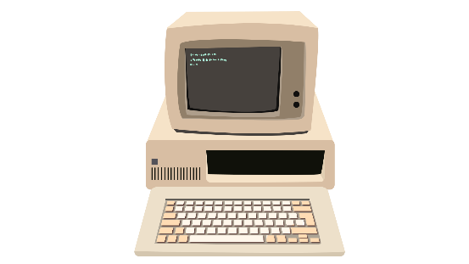


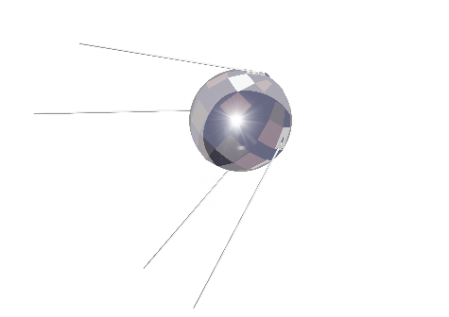
发展概况
二战后，发达国家在计算机与人工智能技术的引领下，航天、海洋、原子能、生物、新材料等方面的技术迅速发展。

Slide 5
发展概况
改革开放以来，中国在这些尖端科技领域成就巨大。尖端科技的发展成为衡量国家综合实力的重要标志之一。

Slide 6
具体表现
计算机技术
电子计算机时代的到来
人工智能技术
1946年，世界上第一台电子计算机“埃尼阿克”在美国宾夕法尼亚大学问世。
航天技术
学
霸
笔
记
意义：奠定了现代信息技术的基础，表明电子计算机时代的到来，标志着人类开始向高智能化的信息时代迈进。
海洋技术
新材料技术

Slide 7
具体表现
计算机技术
网络技术迅速发展
人工智能技术
航天技术
1
军用网络的建立
2
逐步商业化
3
进入生产生活
海洋技术
新材料技术

Slide 8
具体表现
计算机技术
含 义
通过计算机模拟人的意识思维来解决实际问题的技术，涵盖了机器人制造，语言及图像识别，自然语言处理等领域。
人工智能技术
航天技术
影 响
社会生产的各个领域开始了智能化创新，极大的改变了人们的生产生活。
海洋技术
新材料技术

Slide 9
具体表现
计算机技术
起步：1957年，苏联发射了世界上第一颗人造地球卫星。
人工智能技术
航天技术
发展：苏、美、法、中等国先后发射成功几千个航天器，实现了人类登上月球的创举，在太空中建立了地球测控网。
海洋技术
学
霸
笔
记
航天技术服务于许多国家的军事部门与国民经济，对现代国防与经济发展产生了巨大影响。
新材料技术

Slide 10
具体表现
计算机技术
中国：1997年，中国无缆水下深潜机器人潜入水下六千米处进行科学试验，标志着中国海洋技术已步入正轨。
人工智能技术
航天技术
美国：20世纪60年代，美国深潜器在水下发现了海洋生物群落，并且首次潜入马里亚纳海沟。美国是世界上最先进行深海研究的国家。
海洋技术
新材料技术

Slide 11
具体表现
计算机技术
人工智能技术
新材料不断更新，高分子材料、纳米材料、生态环境材料、生物医用材料等新材料被广泛应用到生产生活中。
航天技术
海洋技术
新材料技术

Slide 12
得分宝典
现代科学技术的发展对世界国际关系的影响
计算机技术
航天技术
海洋技术
人工智能技术
新材料技术
（1）推动世界经济格局的多极化。
（2）加剧了资本主义各国发展的不平衡，使资本主义各国的国际地位出现新变化。
（3）扩大了世界范围的贫富差距,促进了世界范围内社会生产关系的变化。
博学强记

Slide 13
现代科技进步的革命性意义

Slide 14
现代科技进步的革命性意义
1
带来了生产力的巨大飞跃，促使劳作方式由粗放型转化为集约型

Slide 15
现代科技进步的革命性意义
1
带来了生产力的巨大飞跃，促使劳作方式由粗放型转化为集约型
2
人类文化生活出现新模式

Slide 16
现代科技进步的革命性意义
1
带来了生产力的巨大飞跃，促使劳作方式由粗放型转化为集约型
2
人类文化生活出现新模式
3
人类视野产生新的变化

Slide 17
得分宝典
面对现代科学技术的发展中国应如何做
1
坚持以经济建设为中心
2
大力发展高科技，实施科教兴国战略
3
引进国外先进技术和经验
4
鼓励知识创新和科技发明，不断增强综合国力
5
抓住机遇，迎接挑战

Slide 18
秒杀易错大招
易错
大招
新科技革命的发展，进一步促进世界资本主义各国的发展，有利于世界局势的稳定。
新科技革命加剧了资本主义各国发展的不平衡，使资本主义各国的国际地位发生新的变化，所以在一定程度上不利于世界局势的稳定。

Slide 19
一项对西方七大工业国就业结构演变的研究发现，这些国家近几十年来出现了一些共同的变化：农业就业人数大幅度下降；传统制造业就业人数持续下降；生产服务和社会服务兴起……管理专业和技术性的工作快速增加。上述变化产生的根本原因是（ ）
农业生产的持续衰退
信息技术产业的发展
城市化进程的不断加快
政府对经济的有效干预
B
1
读
2
抓
3
迁
4
判

Slide 20
历史上有三个最著名的苹果：一个诱惑了夏娃，一个砸醒了牛顿，一个被乔布斯咬了一口。从科学技术发展史来看，后两个“苹果”分别代表了（ ）
A.工业革命和科技革命
B.蒸汽时代和电气时代
C.理论创新和产品创新
D.传统产业和信息产业
D
1
读
2
抓
3
迁
4
判

Slide 21
1
问
2
读
3
抓
4
析
史 料
请回答
人类劳作方式趋于简单和自由，且工作效率得到提高。就人类科技发展的历史来看，从“蒸汽时代”到“电力时代”，再到“信息时代”，人们从自然中不断获得全新的动力，但结果却是相同的，它们使人们的工作变得“省劲”，我们也必须意识到，“为省劲而废的劲是技术”。人工智能技术不仅可以在工作中大大减轻人类的体力劳动，甚至人工智能的一些“机器学习、记忆、自动推理”的功能，还可以极大地降低人类脑力劳动的强度，并辅助人类进行数据分析或事务决策。人工智能的目的就是想要用无机物构成的机器来部分取代人类有机大脑的部分功能，可以在体力和脑力上双重性地帮助人减轻劳动负担。人类拥有更多的可自由支配的时间，来完成其余事务，这无疑都使得人类生活变得更加自由。
——摘编自杜森《人工智能对人类生活方式的影响及反思》
根据史料并结合所学知识，谈谈你对“为省劲而废的劲是技术”的理解，并结合所学知识评析人工智能的目的。
参考答案
理解：从“蒸汽时代”到“电力时代”再到“信息时代”，人类科学技术的发展极大地提高了社会生产力，减轻了人们的劳动负担。
评析：人工智能利用机器部分取代人类大脑部分功能，不仅减轻了人类体力和脑力劳动强度，而且使人类劳作方式更加简单和自由，工作效率也得到了一定程度的提高。

Slide 22
计算机技术
1946年，世界上第一台电子计算机在美国问世。
现代科技进步与人类社会发展
人工智能技术
现代科学技术的发展
航天技术
1957年，苏联发射了世界上第一颗人造地球卫星。
海洋技术
美国是世界上最先进行深海研究的国家。
新材料技术
面对现代科学技术的发展中国应如何做
1.坚持以经济建设为中心；
2.大力发展高科技，实施科教兴国战略；
3.引进国外先进技术和经验；
4.鼓励知识创新和科技发明；
5.抓住机遇，迎接挑战。
生产力的巨大飞跃
现代科技进步的革命性意义
人类文化生活出现新模式
人类视野产生新变化

Slide 23
再见

